Slide 1
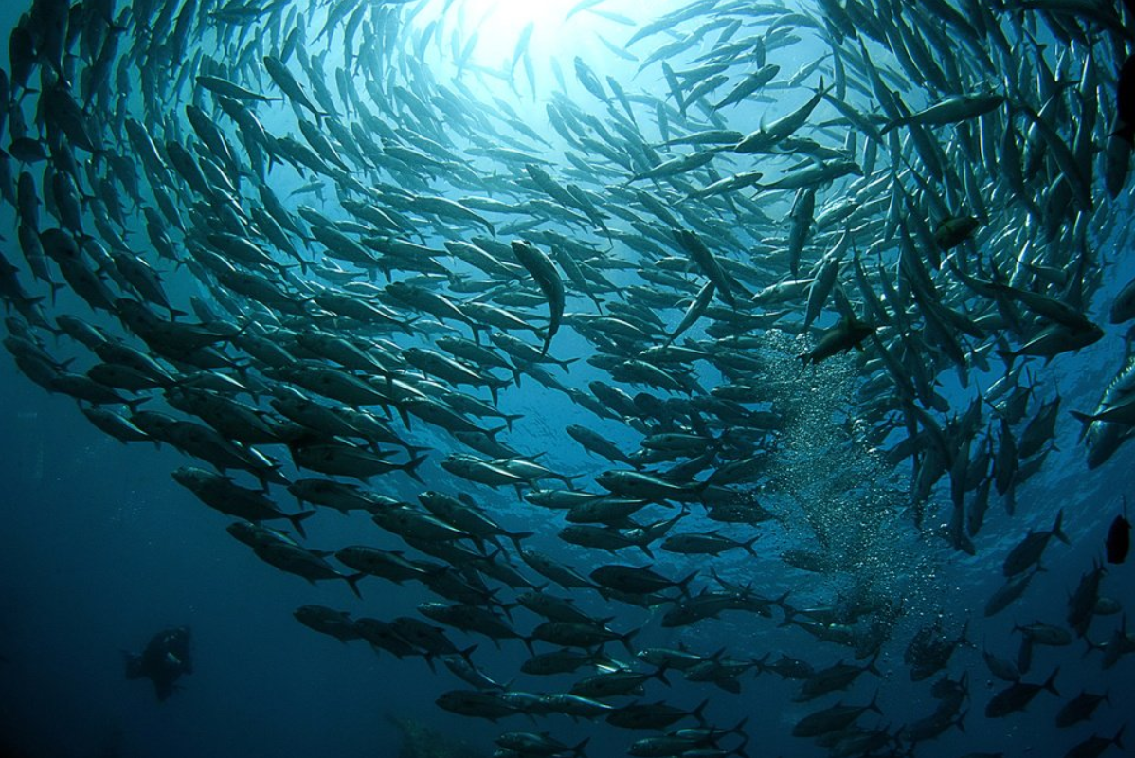
16. Πληθυσμιακές μεταβολές
Μελέτη εστίασης: Ο Κάρολος Δαρβίνος και το ταξίδι με το HMS Beagle
H θεωρία της φυσικής εξέλιξης
Mη φυσικά είδη
Το κόκκινο λεοντόψαρο - Μια μελέτη περίπτωσης
Δραστηριότητα επέκτασης : Κατανόηση επεμβατικών ειδών.

Slide 2
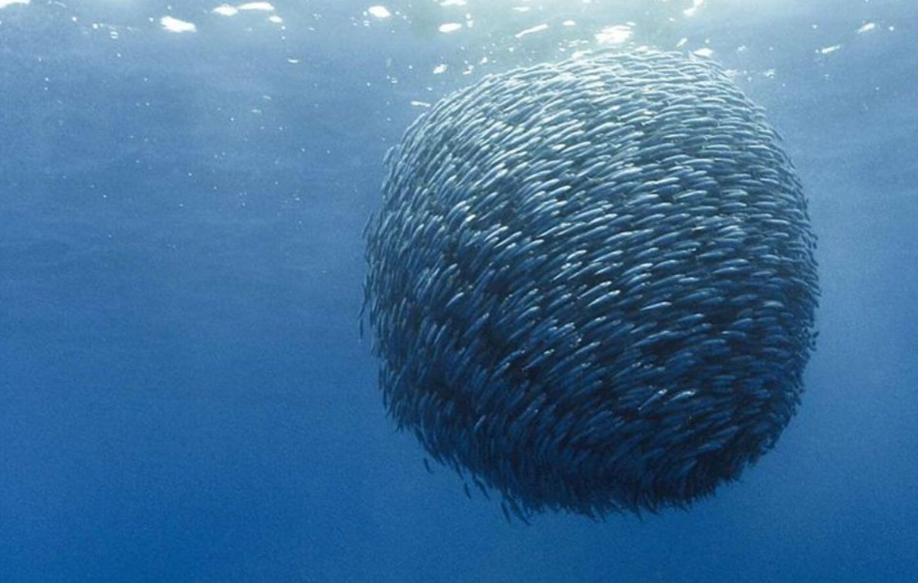
Στόχοι
Θα πρέπει να είστε σε θέση να:
Εξηγήσετε πως η διαδικασία της φυσικής εξέλιξης επηρεάζει την εξέλιξη των ειδών
Προσδιορίστε πως τα χωροκατακτητικά είδη μπορούν να οδηγήσουν σε μείωση της βιοποικιλότητας
Δώστε παραδείγματα προσαρμογών σε διάφορα θαλάσσια οικοσυστήματα

Slide 3
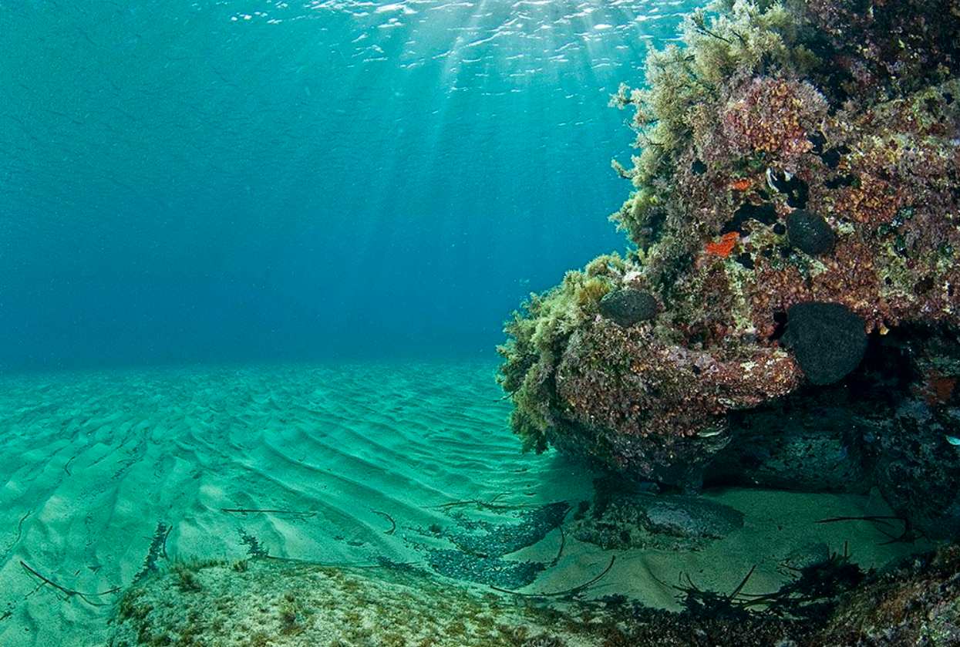
Αναφορές
Ο ωκεανός είναι τρισδιάστατος , προσφέροντας απέραντο χώρο διαβίωσης και ποικιλία χώρων διαβίωσης από την επιφάνεια έως το βυθό μέσω του νερού που μεσολαβεί. Ο μεγαλύτερος χώρος διαβίωσης στη Γη βρίσκεται στον ωκεανό.
Οι ωκεάνιοι χώροι διαβίωσης καθορίζονται από περιβαλλοντικούς παράγοντες. Λόγω των αλληλεπιδράσεων των αβιοτικών παραγόντων (θερμοκρασία , αλατότητα , οξυγόνο ,pH , φώς ,θρεπτικά συστατικά , πίεση ,υπόστρωμα ) η ωκεάνια ζωή δεν κατανέμεται ομοιόμορφα ή χωρικά (είναι ανομοιόμορφη). Ορισμένες περιοχές του ωκεανού υποστηρίζουν μεγαλύτερη ποικιλομορφία και πιο άφθονη ζωή από οποιοδήποτε άλλο μέρος πάνω στη Γη , ενώ το μεγαλύτερο μέρος του ωκεανού θεωρείται έρημο.
Οι άνθρωποι επηρεάζουν τον ωκεανό με πολλούς τρόπους. Οι νόμοι , οι κανονισμοί και η διαχείριση των πόρων επηρεάζουν αυτό που έχει ληφθεί και τοποθετηθεί στον ωκεανό . Οι ανθρώπινες δραστηριότητες και η ανάπτυξη οδηγούν στη μόλυνση (ηχητική ρύπανση , σημειακή πηγή , μη σημειακή πηγή ) και φυσικές τροποποιήσεις (μεταβολές σε παραλίες , ακτές και ποτάμια ).

Slide 4
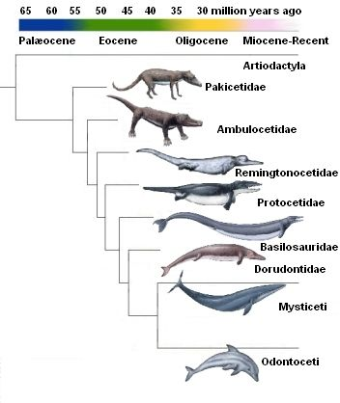
Συμμετοχή
Οι ζωντανοί οργανισμοί δεν αναδύθηκαν από τη θάλασσα για να ζήσουν στην στεριά πριν από 400 εκατομμύρια χρόνια όπως και τα θηλαστικά πριν 250 εκατομμύρια χρόνια .Τα θηλαστικά αναπνέουν αέρα και είναι θερμόαιμοι οργανισμοί που δίνουν πνοή ζωής σε νέα άτομα . Τα πρώτα θηλαστικά της ξηράς ήταν αρκετά μικρά συγκριτικά με τους δεινόσαυρους και τα άλλα μεγάλα ερπετά που μοιράζονταν την Γη. Μόλις πριν 65 εκατομμύρια χρόνια όταν οι δεινόσαυροι εξαφανίστηκαν άρχισαν να εξαπλώνονται τα θηλαστικά.
Σήμερα , είμαστε εξοικειωμένοι με τα θηλαστικά που ζουν στον ωκεανό. Έχετε όμως αναρωτηθεί ποτέ πως θηλαστικά όπως η φάλαινα κατέληξαν να ζουν στην θάλασσα;
Το διπλανό διάγραμμα απεικονίζει τα επιστημονικά συμπεράσματα για την εξέλιξη των κητοειδών μέσα στο χρόνο. Σημειώστε ότι μετά από εκατομμύρια χρόνια ,αυτή η κατηγορία ζώων ξεκίνησε να εμφανίζει χαρακτηριστικά όπως τροποποιημένα εμπρόσθια άκρα και ουρές.
Περιγράψτε τις αλλαγές των κητωδών διαμέσου του χρόνου.
Πως οι επιστήμονες δημιούργησαν ένα διάγραμμα όπως το συγκεκριμένο; Τι δεδομένα χρησιμοποίησαν;

Slide 5
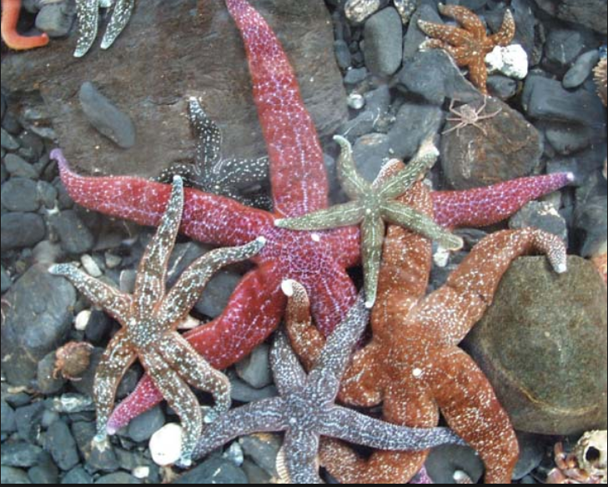
Διερεύνηση
Αυτή η δραστηριότητα σου επιτρέπει να κατηγοριοποιήσεις τις αλλαγές του θαλάσσιου αστερία μέσα στο χρόνο. Είναι σημαντικό να κατανοήσουμε ότι οι γενετικές μεταβολές μέσα στα είδη (αντιγραφή χρώματος , σχήμα χειλιών κτλ ) είναι τυχαίες . Το αποτέλεσμα αυτών μπορεί να είναι ή και όχι ευεργετικό για μεμονωμένους οργανισμούς . Μέσω της δραστηριότητας αυτής εσύ και οι συμμαθητές σου θα πρέπει να ενεργήσετε ως κυνηγοί –επιλέγοντας το θήραμα- σε ένα συγκεκριμένο περιβάλλον. Ψάξτε για αλλαγές που έχουν συμβεί στον πληθυσμό κατά τη διάρκεια του χρόνου.
Ο γεμάτος στίγματα πολύχρωμος θαλάσσιος αστερίας συναντάτε σε βραχώδεις ακτές της Αλάσκα και η διάμετρός του μπορεί να φτάσει το ½ μέτρο.

Slide 6
Δραστηριότητα
Υλικά:
Για κάθε ομάδα:
σχέδια θαλάσσιου αστερία: 35 κόκκινα , 35 πορτοκαλί , 35 γκρι (για τον πληθυσμό) .
1 ζάρι (για να επιλέγετε τυχαία τις γενετικές μεταβολές) .
2 κομμάτια κόκκινο χαρτί κολλημένα μαζί (για βιότοπο)
1 κούπα
Διαδικασία:
Μέρος I
Θα χρειαστεί να δουλέψετε σε ομάδες των 3 ή 4 ατόμων. Μοιράστε τους έξεις ρόλους στην ομάδα σας.
O κυνηγός χρησιμοποιώντας το δείκτη και τον αντίχειρα του ενός χεριού του θα προσπαθήσει να σηκώσει όσους περισσότερους αστερίες μπορεί. Το άλλο χέρι πρέπει να είναι μέσα στη τσέπη.
O απαριθμητής θαλάσσιων αστερίων θα μετρήσει πόσοι από κάθε χρώμα αστερίες έχουν παραμείνει στο χαρτί και πόσοι έχουν ‘’καταναλωθεί ‘’ από τον κυνηγό.
Ο καταγραφέας δεδομένων θα συμπληρώσει και θα καταγράψει τα δεδομένα του απαριθμητή στα δεδομένα του φύλλου εργασίας θαλάσσιων αστερίων.
Αυτός που ρίχνει το ζάρι και κρατά το χρόνο θα καθορίσει πόσοι και ποιού τύπου απόγονοι θα είναι σε διαδοχικές γενιές και θα τα τοποθετήσει στον ίδιο βιότοπο. Θα πρέπει επίσης να προνοήσουν για το χρόνο κάθε ‘’κυνηγητικής περιόδου’’.

Slide 7
Τα 2 κομμάτια ενωμένου χαρτιού λειτουργούν ως βιότοπος τόσο των θαλάσσιων αστερίων όσο και των κυνηγών (θηρευτές). Τοποθετήστε το βιότοπο στο θρανίο και βάλτε 35 γκρι αστερίες πάνω σε αυτό.
Κατευθύνετε τον θηρευτή προς το μέρος του βιότοπου και δώστε του 10 δευτερόλεπτα ώστε να αρπάξει όσους περισσότερους αστερίες μπορέσει. Θυμηθείτε: Ο κυνηγός μπορεί να χρησιμοποιήσει μόνο τον δείκτη και τον αντίχειρα του ενός χεριού ,ενώ τα άλλο θα βρίσκεται απομακρυσμένο μέσα στην τσέπη του.
Όπως συμβαίνει και στη φύση, ο κυνηγός μπορεί να αποσπάσει ένα μόνο αστερία κάθε φορά, τον πρώτο που θα πέσει στην αντίληψή του και να τον τοποθετήσει μέσα στην κούπα .
Ο καταμετρητής των θαλάσσιων αστερίων μετρά τον αριθμό κάθε τύπου αστερία που έχει απομείνει στον βιότοπο . Ο καταγραφέας δεδομένων σημειώνει την πληροφορία στα αρχεία των φύλλων δεδομένων θαλασσίων χελωνών.
ΜΕΡΟΣ ΙΙ
Σε αυτό το κομμάτι της δραστηριότητας θα καθορίσουμε την αλλαγή του χρώματος των απογόνων που προκύπτει από τα ζεύγη των αστερίων και τη ρίψη του ζαριού.
Για κάθε ζευγάρι από αστερίες θα προκύπτει και ένας νέος απόγονος ,γενετικά μεταλλαγμένος κατά τυχαίο τρόπο , όπως τυχαίο είναι και το αποτέλεσμα που θα φέρει το ζάρι.
Αν το ζάρι φέρει : 1 ή 2 = θα προκύψουν κόκκινοι αστερίες
3 ή 4 = θα προκύψουν πορτοκαλί αστερίες
5 ή 6 = θα προκύψουν γκρι αστερίες

Slide 8
Σημείωση: Το χρώμα είναι το μόνο που καθορίζεται από τη ρίψη του ζαριού. Για παράδειγμα εάν έχουν απομείνει 15 αστερίες , σημαίνει ότι υπάρχουν 7 ζευγάρια, οπότε θα προκύψουν και 7 νέα μέλη. Ρίχνοντας τώρα το ζάρι εάν φέρουμε 3 ,τότε οι 7 αυτοί νέοι αστερίες που θα προσθέσουμε στο φυσικό περιβάλλον θα είναι πορτοκαλί χρώματος.
Καταγράψτε τον αριθμό από του αστερίες που έχουν απομείνει ως προς το χρώμα τους .Έτσι κατά την διάρκεια του πρώτου γύρου θα πρέπει να σημειώσουμε τον αριθμό των γκρι ατόμων καθώς είναι το χρώμα των αστερίων που ξεκινήσαμε.
Ο θηρευτής απομακρύνεται από το περιβάλλον ώστε να συμβεί η αναπαραγωγική διαδικασία ,ενώ ο υπεύθυνος για το ζάρι το ρίχνει για πρώτη φορά καθορίζοντας το είδος των απογόνων. Τα νέα μέλη προστίθενται στο κόκκινο χαρτί όπου και αναμιγνύονται με τους υπόλοιπους αστερίες.
ΜΕΡΟΣ ΙΙΙ
Επαναλάβετε τα βήματα 3 έως 6 για δέκα φορές. Βεβαιωθείτε ότι καταγράφετε προσεκτικά τα δεδομένα.
Καθαρίστε πριν η ομάδα σας λάβει μέρος σε μια νέα παρτίδα της δραστηριότητας.
Υπολογίστε το επί της εκατό ποσοστό των ειδών κάθε γενιάς θαλασσίων χελωνών . Υπολογίστε το σε ένα ξεχωριστό χαρτί και σημειώστε το αποτέλεσμα στα φύλλα δεδομένων θαλασσίων χελωνών.

Slide 9
Για να υπολογίσετε το ποσοστό:
Χρησιμοποιήστε τον παραπάνω τύπο για κάθε χρώμα χελώνας σε κάθε μια επιτυχημένη αναπαραγωγική δοκιμασία.
Χρησιμοποιήστε μιλιμετρέ χαρτί για να κάνετε ένα ραβδόγραμμα του επί της εκατό ποσοστού των κόκκινων χελωνών.
Τι αλλαγές εντοπίζεται κατά τη δημιουργία των νέων γενεών ; (εφόσον υπάρχουν)
Πως μπορείτε να εξηγήσετε τα αποτελέσματα ; Τα έδειξε το πείραμα σχετικά με το πώς οι θηρευτές επιλέγουν τη λεία τους;
Ποιο χρώμα ήταν το ποιο δύσκολο να θηρευτεί; Εξηγήστε.
Τι προκάλεσε τις διαφορές μεταξύ των νέων μελών σε αυτήν την δραστηριότητα; Πως αυτό συσχετίζεται με την πραγματικότητα;
Τι πιστεύετε ότι θα συνέβαινε εάν τα χρώματα των απογόνων ήταν ροζ, κόκκινα και πορτοκαλί; Γιατί ;
Τι διαφορές θα περιμένατε στα αποτελέσματά σας εάν αλλάζαμε το χρώμα του βιότοπου από κόκκινο σε πορτοκαλί;

Slide 10
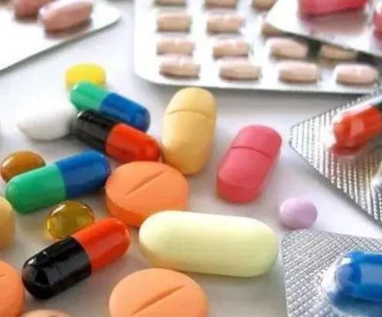
Εξηγήστε
Όλα τα είδη αλλάζουν με την πάροδο του χρόνου ή εξελίσσονται. Η εξέλιξη των ειδών συμβαίνει μέσα από πολλές γενιές. Σε βραχύβιους οργανισμούς, η εξέλιξη είναι παρατηρήσιμη . Για παράδειγμα, έχετε πάρει ποτέ αντιβιοτικό για να αντιμετωπίσετε μια λοίμωξη όπως στρεπτόκοκκος , βρογχίτιδα, πνευμονία ή άλλη ασθένεια; Τα αντιβιοτικά είναι χημικά που σκοτώνουν τα βακτηρίδια που προκαλούν ασθένειες στο σώμα μας, Ωστόσο, πολλοί άνθρωποι τείνουν να σταματούν να παίρνουν τα αντιβιοτικά όταν αρχίζουν να αισθάνονται καλύτερα. Αυτή η πρακτική είναι προβληματική, επειδή μόνο τα ασθενέστερα βακτηρίδια στο σύστημα του ατόμου θανατώνονται από τις πρώτες δόσεις αντιβιοτικών.
Αυτά που έχουν μείνει πίσω και έχουν επιζήσει της αλληλεπίδρασής τους με τα αντιβιοτικά , μεταφέρουν τα συγκεκριμένα γονίδια στους απογόνους τους ,καθιστώντας τα ανθεκτικότερα. Η αντίσταση στα αντιβιοτικά είναι ένα παράδειγμα παρατηρήσιμης εξέλιξης. Επειδή τα βακτηρίδια μπορούν να πολλαπλασιαστούν σε μόλις 20 λεπτά, είμαστε σε θέση να παρατηρούμε αλλαγές που συμβαίνουν σε πολλές γενιές σε σχετικά σύντομο χρονικό διάστημα (δηλ. Ημέρες ή εβδομάδες). Τα νέα βακτήρια συνδέονται στενά με τα βακτηρία που θανατώθηκαν από τα αντιβιοτικά, αλλά έχουν μικρές διαφορές. Σε αυτή την περίπτωση, η διαφορά είναι η ικανότητα να αντιστέκονται στα αντιβιοτικά.
Τα αντιβιοτικά σκοτώνουν τα βακτήρια αλλά αν χρησιμοποιηθούν λανθασμένα μπορούν να οδηγήσουν σε αντιβιοτική αντίσταση βακτήρια αποτελούν ένα καλό παράδειγμα μετάλλαξης καθώς αναπαράγονται γρήγορα.

Slide 11
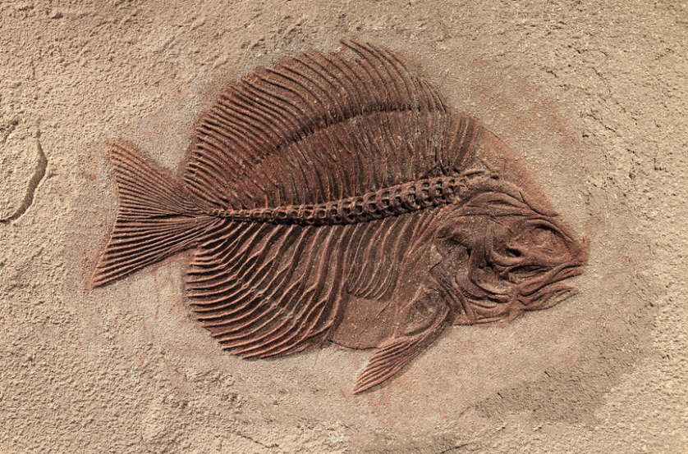
Όλοι οι ζωντανοί οργανισμοί έχουν παρόμοιες κυτταρικές λειτουργίες και βασικές ανάγκες όπως το νερό , τα θρεπτικά συστατικά και τα καταφύγια. Παρ όλα αυτά ,από τη στιγμή που οι πόροι είναι περιορισμένοι , οι οργανισμοί θα πρέπει να ανταγωνίζονται για αυτούς. Κάποιοι τα καταφέρνουν καλύτερα σε σχέση άλλους, με αποτέλεσμα να περνούν τα χαρακτηριστικά τους στους απογόνους τους ,μια διαδικασία που ονομάζεται φυσική επιλογή. Στη πραγματικότητα τα περισσότερα ήδη που έχουν ζήσει στη Γη έχουν εξαφανιστεί , καθώς η φύση ‘’επιλέγει’’ τους οργανισμούς εκείνους που είναι κατάλληλα προετοιμασμένοι για να επιβιώσουν . Κάτι αντίστοιχο παρατηρήσαμε στην προηγούμενη δραστηριότητα, διαπιστώνοντας ότι το χρώμα του φυσικού περιβάλλοντος καθόριζε ποιοι αστερίες επιβιώσουν πιο εύκολα.
Η θεωρία της φυσικής επιλογής ονομάζεται αλλιώς και θεωρία της εξέλιξης. Θυμηθείτε ότι επιστημονική θεωρία ,είναι μια καλά αναπτυγμένη και υποστηριζόμενη εξέλιξη των γεγονότων στο φυσικό κόσμο.
Οι επιστήμονες ανέπτυξαν τη θεωρία της εξέλιξης βασιζόμενοι σε στοιχεία όπως απολιθώματα σωματικών δομών και άλλες παρατηρήσιμες ομοιότητες ,ενώ λίγο αργότερα η χρήση του DNA βοήθησε στην ισχυροποίηση των θέσεών τους. Η θεωρία της εξέλιξης είναι μια ευρέως αποδεκτή θεωρία στην επιστημονική κοινότητα καθώς βασίζεται σε στοιχεία που έχουν βρεθεί μέσω επιστημονικών μεθόδων.
Τα απολιθώματα που βρίσκουμε σε ορυκτά ,μας παρέχουν σημαντικά στοιχεία για το παρελθόν ενισχύοντας τη θεωρία της εξέλιξης.

Slide 12
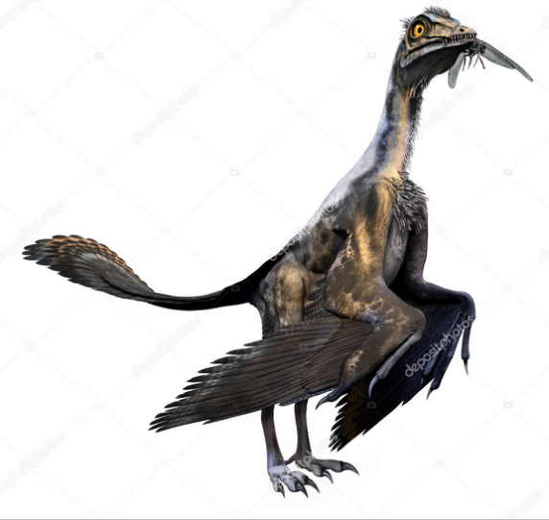
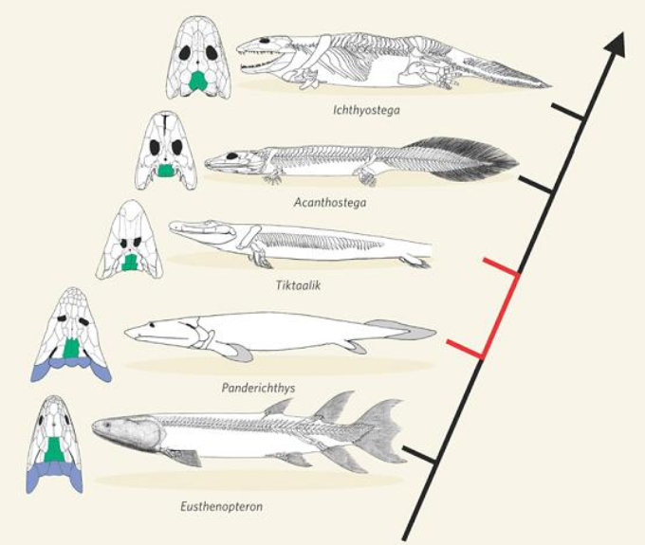
Τα απολιθώματα μας δίνουν σημαντικές πληροφορίες για τους οργανισμούς που ζούσαν στο παρελθόν ,βοηθώντας μας να κατανοήσουμε την ιστορία της βιόσφαιρας της Γης. Το αρχείο απολιθωμάτων - η συλλογή ιστορικού απολιθωμάτων διαφόρων ειδών ζωντανών οργανισμών – μπορεί να δείξει εάν κάποια απολιθώματα είναι παλαιότερα ή νεότερα από άλλα , καταδεικνύοντας τη ηλικία τους . Η εύρεση απολιθωμάτων μας βοηθά τόσο να ανακαλύψουμε οργανισμούς που έζησαν στο παρελθόν και έχουν πλέον εξαφανιστεί όσο και να μελετήσουμε την εξέλιξή τους μέσα στο χρόνο. Οι επιστήμονες έχουν ανακαλύψει απολιθώματα που μοιάζουν πολύ σε σημερινούς ζωντανούς οργανισμούς αλλά έχουν πλέον εξαφανιστεί. Οι αναγνωρισμένοι οργανισμοί που είναι μεταξύ των αρχαίων και των σύγχρονων ειδών ονομάζονται μεταβατικά είδη , αποτελώντας το συνδετικό τους κρίκο. Ένα κλασικό παράδειγμα είναι ο Αρχαιοπτέρυξ ,ένα είδος που συναντάμε μόνο σε απολιθώματα και αποτελεί το ‘’χαμένο κρίκο’’ της εξέλιξης από τα ερπετά στα πουλιά.
Ο αρχαιοπτέρυξ (Archaeopteryx) έζησε στην ύστερη Ιουράσια περίοδο, 150-145 εκατομμύρια χρόνια πριν και είχε μέγεθος παρόμοιο με της κίσσας μπορώντας να φτάσει σε μήκος το μισό μέτρο.
Μια αναπαράσταση της εξέλιξης του Tiktaalik που έζησε πριν από 375 περίπου εκατομμύρια χρόνια.

Slide 13
Τα εξαφανισμένα είδη ,με εξαίρεση τα απολιθώματά τους έχουν για πάντα χαθεί από τη Γη. Η Γη έχει περάσει από πολλές αλλαγές στο βάθος της ιστορίας της, όπως εποχές παγετώνων, ακραίων υψηλών θερμοκρασιών , αλλαγών της ατμόσφαιρας , κινήσεων των ηπείρων κ.α. Κάποιες φορές οι συγκεκριμένες μεταβολές είναι τόσο έντονες , που μερικά είδη δεν μπορούν να επιβιώσουν και οδηγούνται στον αφανισμό με αποτέλεσμα το δυναμικό της Γης να μεταβάλλεται συνεχώς.
Θυμηθείτε ότι οι επιστημονικές θεωρίες πρέπει να υποστηρίζονται ευρέως με ισχυρά στοιχεία. Υπάρχουν πολλά στοιχεία που να υποστηρίζουν τη Θεωρία της Εξέλιξης. Εκτός από την διαφορές των απολιθωμάτων με τα σύγχρονα είδη, οι επιστήμονες συγκρίνουν και τις δομές των οργανισμών που ζουν σήμερα. Παρόμοιες δομές, ακόμα και όταν χρησιμοποιούνται για διαφορετικούς σκοπούς, μπορούν να υποδηλώνουν ότι οι οργανισμοί είχαν έναν κοινό πρόγονο. Για πολλά χρόνια, οι επιστήμονες εξέταζαν τον τρόπο εμφάνισης των οργανισμών προκειμένου να κατανοήσουν τις σχέσεις μεταξύ τους. Εξετάζοντας τις δομές του σώματος των οργανισμών επιτρέπεται στους επιστήμονες να δημιουργήσουν σχέσεις για πολλές ομάδες. Παρ όλα αυτά πολλές φορές έρχονται στο φώς νέα στοιχεία που κάνουν τους επιστήμονες να αναθεωρήσουν. Η φάλαινα και ο καρχαρίας για παράδειγμα, μοιάζουν κάπως όμοια καθώς έχουν παρόμοιο σχήμα – χρώμα σώματος, μοιράζονται τον ίδιο βιότοπο και είναι σπονδυλωτά έχοντας όμως βασικές λειτουργικές διαφορές στον τρόπο ζωής τους. Για παράδειγμα, οι φάλαινες είναι θηλαστικά και αναπνέουν μέσω πνευμόνων, ενώ οι καρχαρίες είναι ψάρια και αναπνέουν από βράγχια.

Slide 14
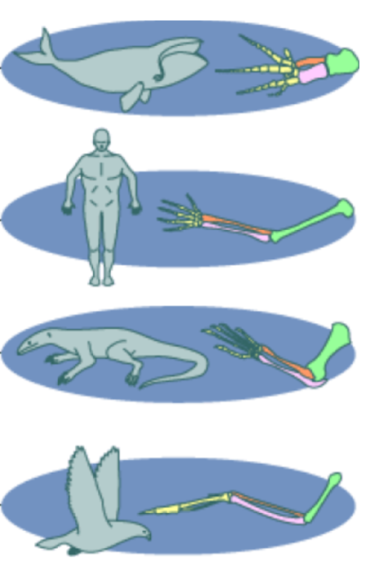
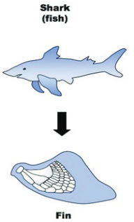
Οι επιστήμονες έχουν καταλήξει στο συμπέρασμα ότι οι εσωτερικές δομές είναι πιο χρήσιμες σε σχέση με τα εξωτερικά χαρακτηριστικά όταν θέλουν να στοιχειοθετήσουν την εξέλιξη ενός είδους μέσα στο χρόνο. Συνεπώς πολλές φορές καταφεύγουν στην παρατήρηση των ομοιοτήτων που παρουσιάζουν τα κόκαλα των άκρων συγγενικών ζώων, για να οδηγηθούν στο συμπέρασμα ότι προέρχονται από ένα κοινό πρόγονο. Τέτοιες δομές ονομάζονται ομόλογες δομές. Έτσι οι φάλαινες μοιράζονται δομές ομόλογων άκρων με οργανισμούς όπως οι άνθρωποι, οι νυχτερίδες και οι σαύρες ενώ τα θωρακικά πτερύγια των καρχαριών είναι πολύ διαφορετικά απομακρύνοντας τους συγγενικά από τα παραπάνω.
Η παρόμοια οστική δομή αυτών των σπονδυλωτών δείχνει ότι πολλά από αυτά μοιράζονται τον ίδιο πρόγονο καθώς επίσης και πόσο στενά συνδέονται συγγενικά μεταξύ τους . Οι άνθρωποι ,οι φάλαινες και οι σαύρες είναι πιο συνδεδεμένα μεταξύ τους από ότι με τους καρχαρίες.

Slide 15
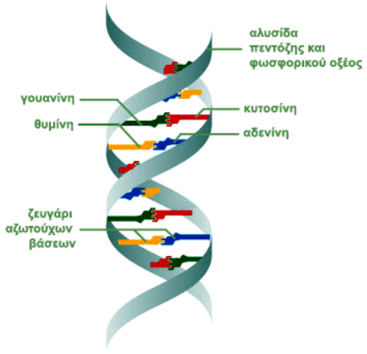
Οι αλλαγές που προκύπτουν στα διάφορα είδη σε βάθος χρόνου μπορούν επίσης να μελετηθούν και μέσω του DNA , που αποτελεί το ΄΄ προσχέδιο της ζωής ΄΄. Περιέχεται σε κάθε κύτταρο ζωντανού οργανισμού και χτίζεται από τέσσερεις μόνο βάσεις ,την κυτοσίνη C , τη γουανίνη G, τη θυμίνη T και την αδενίνη A . Έχει τη μορφή δύο επιμήκων αλυσίδων, οι οποίες συστρέφονται ελικοειδώς μεταξύ τους και ενώνονται μεταξύ τους με συγκεκριμένο τρόπο (A + T και C + G).Στην ουσία η σειρά των αλληλουχιών των συγκεκριμένων ζευγαριών είναι αυτή που καθορίζει τα χαρακτηριστικά ενός οργανισμού . Αξίζει να σημειώσουμε ότι το ανθρώπινο DNA έχει 3 δισεκατομμύρια ζεύγη βάσεων ενώ τα βακτήρια περίπου 600.000 ζεύγη βάσεων.
Τα γονίδια είναι τμήματα του DNA ,που απαρτίζονται συνήθως από χιλιάδες ζεύγη βάσεων. Μικροσκοπικές μεταβολές στην αλληλουχία του DNA αλλάζουν τα γονίδια. Αυτό μπορεί να έχει επίδραση στην εξωτερική εμφάνιση, την εσωτερική δομή ή ακόμα και στην βιωσιμότητα ενός οργανισμού. Οι αλλαγές που συμβαίνουν στα γονίδια ονομάζονται μεταλλάξεις, είναι πολύ συνηθισμένες και τυχαίες όπως στο παράδειγμα με τους αστερίες και τη ρίψη του ζαριού.
Οι μεταλλάξεις είναι η αιτία των διαφοροποιήσεων των πληθυσμών που συμβαίνουν διαρκώς με την πάροδο του χρόνου. Εξετάζοντας τις διαφοροποιήσεις στις αλληλουχίες του DNA , οι επιστήμονες μπορούν να διαπιστώσουν πόσο συσχετίζονται μεταξύ διάφοροι οργανισμοί είτε σε ατομικά είτε ως ομάδα. Για παράδειγμα η αλληλουχία του DNA μπορεί να αποδείξει τη συσχέτιση που υπάρχει ανάμεσα σε ένα γονιό και το παιδί του. Όσο μεγαλύτερο είναι το ποσοστό συσχέτισης του DNA ανάμεσα σε δύο οργανισμούς ,τόσο πιο στενά συνδέονται μεταξύ τους.

Slide 16
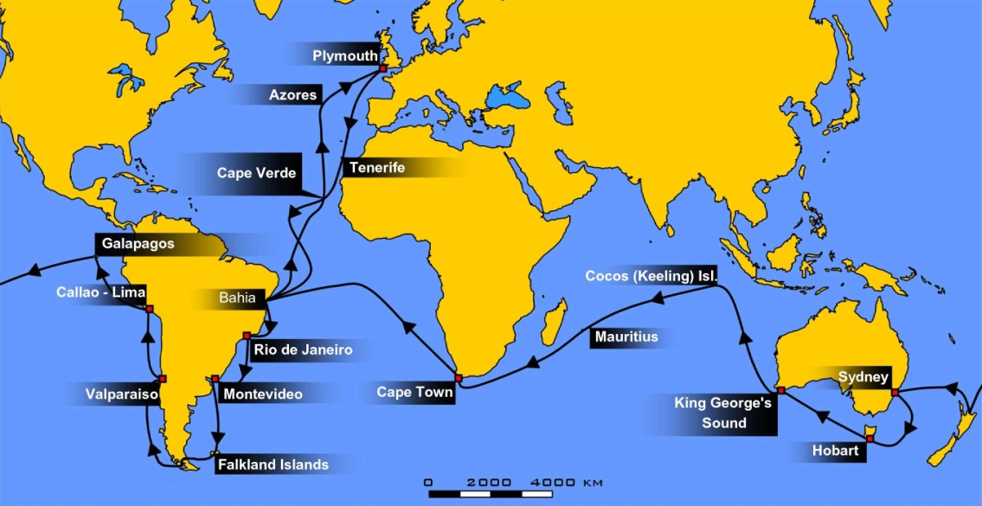
Μελέτη εστίασης: Ο Κάρολος Δαρβίνος και το ταξίδι με το HMS Beagle
Το Δεκέμβριο του 1831 ,σε ηλικία 22 ετών , ο Κάρολος Δαρβίνος σαλπάρισε με το HMS Beagle σε μια παγκόσμια αποστολή κατόπιν πρόσκλησης του καπετάνιου του Robert FitzRoy . Έχοντας το ρόλο του φυσιοδίφη και του βοηθού καπετάνιου ταξίδεψε σχεδόν 5 χρόνια (αν και το ταξίδι αναμένονταν να κρατήσει μόλις δύο χρόνια) αποκομίζοντας πολύ σημαντικές εμπειρίες τόσο στην προσωπική του ζωή όσο και ως επιστήμονας . Μετά το πέρας της αποστολής δημοσίευσε τις παρατηρήσεις του στο περιοδικό των ερευνών μέσω του οποίου εδραιώθηκε η φήμη του και ο σεβασμός του ως επιστήμονας. Ασχολήθηκε με τη γεωλογία, τη βιολογία ,την ανθρωπολογία και την παλαιοντολογία ,ένα σπουδαίο παράδειγμα της διεπιστημονικής φύσης των επιστημών. Αν και ήταν εξέχων επιστήμονας ,αντιμετώπιζε σοβαρό πρόβλημα ναυτίας ,με αποτέλεσμα οι περισσότερες οι περισσότερες παρατηρήσεις του να σχετίζονται με τα νησιά και τις ηπείρους στις οποίες έκαναν στάσεις.
Το ταξίδι ξεκίνησε από το Πλύμουθ της Αγγλίας με κατεύθυνση νότια ,μέσω των Κανάριων Νήσων και του Πράσινου Ακρωτηρίου , βορειοδυτικά της Αφρικής.
Το ταξίδι αυτό είναι διάσημο εξαιτίας της επιρροής που είχε στην ανάπτυξη της θεωρίας του Δαρβίνου.

Slide 17
Ως φυσιοδίφης ,έκανε πολλά σκίτσα σε χαρτί καθ όλη τη διάρκεια του ταξιδιού. Κατέγραψε γεωλογικά χαρακτηριστικά ,όπως ηφαιστειακά νησιά ,βραχώδεις σχηματισμούς σε κοιλάδες ποταμών και βραχώδεις ακτογραμμές κάνοντας υποθέσεις για το πώς δημιουργήθηκαν και εξελίχθηκαν. Για παράδειγμα στα νησιά του Πράσινου Ακρωτηρίου , παρατήρησε ότι τα βράχια των ακτών αποτελούνταν εσωτερικά από κοχύλια του ωκεανού κάτι που εντόπισε και στα βουνά των Άνδεων. Τα συγκεκριμένα απολιθώματα τον βοήθησαν να συλλάβει την ιδέα ότι οι αλλαγές στην επιφάνεια της Γης οδηγούσαν σε άνοδο ή βύθιση των ηπείρων. Τα στοιχεία αυτά ήρθαν να συμπληρώσουν άλλη μια επιστημονική θεωρία της εποχής, εκείνη του Charles Lyell , σύμφωνα με την οποία οι ήπειροι ανυψώνονταν αργά μέσα σε πολύ μεγάλες χρονικές περιόδους.
Καθώς η ομάδα του σκάφους του συνέλεγε βιολογικά δείγματα από όλο τον κόσμο ,ο Δαρβίνος κρατούσε ειδικές σημειώσεις και πλήρη σκίτσα στο ημερολόγιό του. Στη Νότια Αμερική για παράδειγμα συνέλεξε εκατοντάδες δείγματα φυτών και ζώων από τα τροπικά δάση ενώ από τον ωκεανό πτηνά ,ψάρια και ασπόνδυλα στέλνοντάς για εξέταση πίσω στην Αγγλία. Παράλληλα μέσα από τα γιγαντιαία απολιθώματα που βρήκε ,κατέληξε στο συμπέρασμα ότι η περιοχή αυτή κάποτε ήταν πιο πλούσια σε πόρους , με διαφορετικό κλίμα ώστε να μπορέσει να υποστηρίξει τόσο μεγάλα χερσαία ζώα. Σημείωσε τα μοναδικά ζώα που υπήρχαν εκεί όπως επίσης εντόπισε ομοιότητες στα ευρήματα των απολιθωμάτων της Αφρικής και των ακτών της Νότιας Αμερικής.

Slide 18
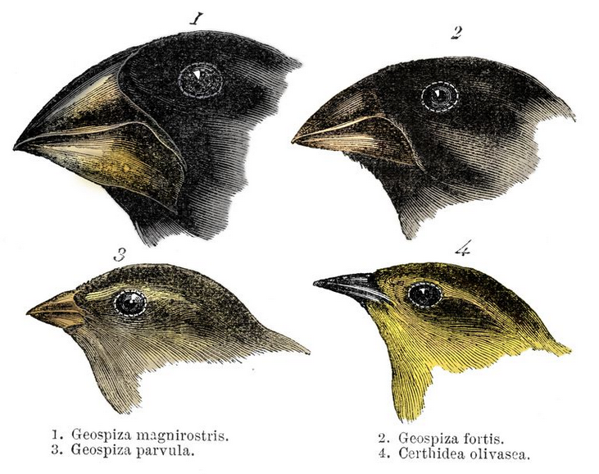
Στα νησιά Γκαλαπάγκος σημείωσε ελάχιστες διαφορές που σχετίζονταν με κάποια είδη σπίνων. Στην Αυστραλία τα είδη φυτών και ζώων που υπήρχαν ήταν μοναδικά, καθώς δεν τα είχε συναντήσει πουθενά αλλού σε όλο τον κόσμο. Αυτές και άλλες παρατηρήσεις οδήγησαν σε μεγάλο βαθμό στη διατύπωση της Θεωρίας της Εξέλιξης μέσα από τη Φυσική επιλογή.
Το ταξίδι του Beagle ήταν ένα εξαιρετικό παράδειγμα επιστημονικής δουλειάς. Ο Δαρβίνος έκανε προσεκτικές παρατηρήσεις και τις χρησιμοποίησε για να στηρίξει τις νέες του ιδέες .Περιέργως οι σημειώσεις του ήταν απίστευτα λεπτομερείς ,εμπνέοντας όλους εμάς ως επιστήμονες να καταγράφουμε προσεκτικά και με λεπτομέρεια τα ευρήματά μας.
Αυτή η απεικόνιση είναι ένα παράδειγμα της λεπτομέρειας στο σχήμα ,το μέγεθος και το χρωματισμό τεσσάρων ειδών σπίνων που κατέγραψε ο Δαρβίνος στα νησιά Γκαλαπάγκος.

Slide 19
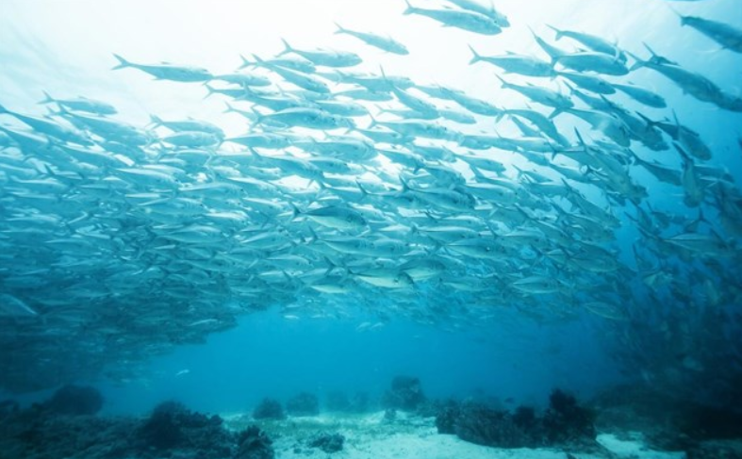
Η θεωρία της εξέλιξης μέσω φυσικής μεταβολής
Ο Δαρβίνος περιέγραψε διάφορους παράγοντες ως συστατικά στοιχεία της Θεωρίας της Εξέλιξης. Οι παράγοντες αυτοί περιλαμβάνουν :
Υπερπαραγωγή
Ανταγωνισμός
Παραλλαγές
Προσαρμογή
Επιβίωση του ικανότερου
Συσχέτιση
Υπερπαραγωγή
Συνήθως τα ψάρια αναπαράγονται σε μεγαλύτερους αριθμούς από τους αναγκαίους, ένα φαινόμενο που ονομάζεται υπερπαραγωγή. Τα νεαρά ψάρια συναγωνίζονται μεταξύ τους ,με κάποια από αυτά να μην καταφέρνουν να επιβιώσουν.
Τα διάφορα είδη συνηθίζουν κατά την αναπαραγωγή τους ,να δημιουργούν ένα μεγαλύτερο αριθμό απογόνων από αυτόν που πραγματικά χρειάζονται ,ώστε να αποφευχθεί το ενδεχόμενο εξαφάνισής τους. Αυτά είναι συνήθως άμισχα είδη ( μύδια , ανεμώνες κ.α.) και οργανισμοί που έχουν πολλούς θηρευτές. Από τη αντίπερα όχθη η Γη δεν μπορεί να υποστηρίξει ένα τόσο μεγάλο αριθμό απογόνων καθώς έχει περιορισμένους φυσικούς πόρους. Το γεγονός αυτό έχει ως αποτέλεσμα τον ανταγωνισμό μεταξύ ατόμων του ιδίου είδους. Ο Δαρβίνος διατύπωσε την άποψη ότι ένας πολύ μικρός αριθμός νέων μελών τα καταφέρνει να φτάσει σε ηλικία αναπαραγωγής και συγκεκριμένα τα άτομα που υπερτερούν σε φυσικά χαρακτηριστικά.

Slide 20
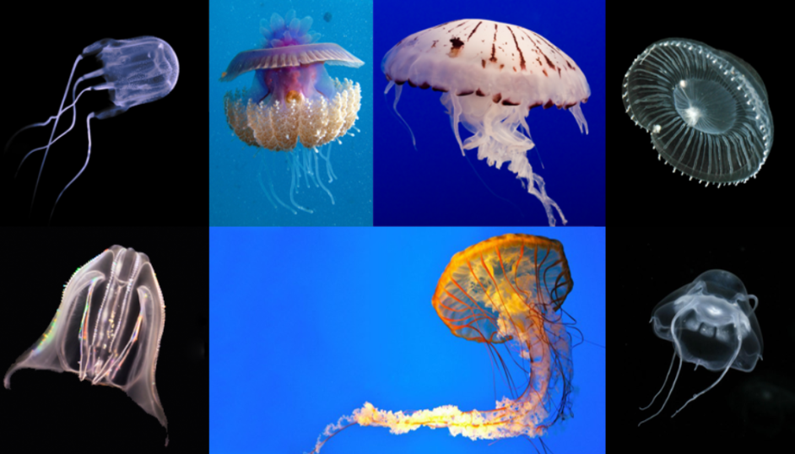
Ανταγωνισμός
Από τη στιγμή που κατά τη φάση της αναπαραγωγής προκύπτει ένας μεγάλος αριθμός απογόνων ,αυτοί θα πρέπει να συναγωνιστούν μεταξύ τους για την περιορισμένη τροφή και τον συγκεκριμένο διαθέσιμο χώρο που υπάρχει. Ο συναγωνισμός αυτός μπορεί να προκύψει τόσο μεταξύ ατόμων του ιδίου είδους ,όσο και διαφορετικών που ζουν στο ίδιο οικοσύστημα ,όπου στο τέλος κάποιοι επιβιώνουν έναντι άλλων.
Παραλλαγές
Ο Δαρβίνος σημείωσε περαιτέρω ότι οι μεμονωμένοι οργανισμοί στο ίδιο είδος παρουσιάζουν διαφορές στα γενετικά τους χαρακτηριστικά. Οι γενετικές διαφορές περιλαμβάνουν την ικανότητα κολύμβησης, το μέγεθος, το σχήμα και ούτω καθεξής. Αυτές οι διαφορές μέσα σε ένα είδος ονομάζονται παραλλαγές και συμβαίνουν τυχαία λόγω μετάλλαξης. Ορισμένες παραλλαγές μπορεί να μην επηρεάσουν έναν μεμονωμένο οργανισμό ενώ άλλες παραλλαγές μπορεί είτε να τον βλάψουν είτε να τον ωφελήσουν .
Μπορούμε να παρατηρήσουμε την ποικιλία των παραλλαγών που εμφανίσει μια μέδουσα ως προς το χρώμα, το μήκος από τα πλοκάμια , το μέγεθος και το πόσο ισχυρό είναι το τσίμπημά της. Κάποια από τα συγκεκριμένα χαρακτηριστικά θα υπερνικήσουν άλλα και θα περάσουν στις επόμενες γενεές.

Slide 21
Προσαρμογή
Τα διαφορετικά περιβάλλοντα της Γης έχουν αλλάξει ριζικά κατά τη διάρκεια της γεωλογικής περιόδου. Δεν είναι κάθε οργανισμός εξοπλισμένος για να επιβιώσει από περιβαλλοντικές αλλαγές. Μερικοί οργανισμοί είναι "αρκετά τυχεροί" για να γεννηθούν με γονίδια που τους δίνουν χαρακτηριστικά που βελτιώνουν τις πιθανότητες επιβίωσης. Φυσικά, κανένας οργανισμός δεν ζει για πάντα, πρέπει να αναπαραχθεί για να μεταδώσει τα γονίδιά του και να εξασφαλίσει την επιβίωση του πληθυσμού και των είδους του. Όταν οι οργανισμοί αναπαράγονται, μεταφέρουν μερικές φορές τα "τυχερά γονίδια" - εκείνα που τους βοήθησαν να επιβιώσουν - στους απογόνους τους.
Tα χαρακτηριστικά ή τα γενετικά γνωρίσματα που συμβάλουν στην επιβίωση ενός οργανισμού και στη επιτυχή αναπαραγωγή του είναι προσαρμογές. Τα χαρακτηριστικά μπορούν να θεωρηθούν ως προσαρμογές μόνο εάν βρίσκονται στο DNA του οργανισμού. Οι προσαρμογές μπορούν να λάβουν πολλές μορφές , μερικές από τις οποίες δεν είναι ορατές. Τα Αρχαία (Αrchaea) για παράδειγμα ,είναι μονοκύτταροι μικροοργανισμοί, ειδικά προσαρμοσμένοι για να παράγουν ζάχαρη με ασυνήθιστο τρόπο, κάτι που τους βοηθά να επιβιώσουν σε ακραίες συνθήκες.

Slide 22
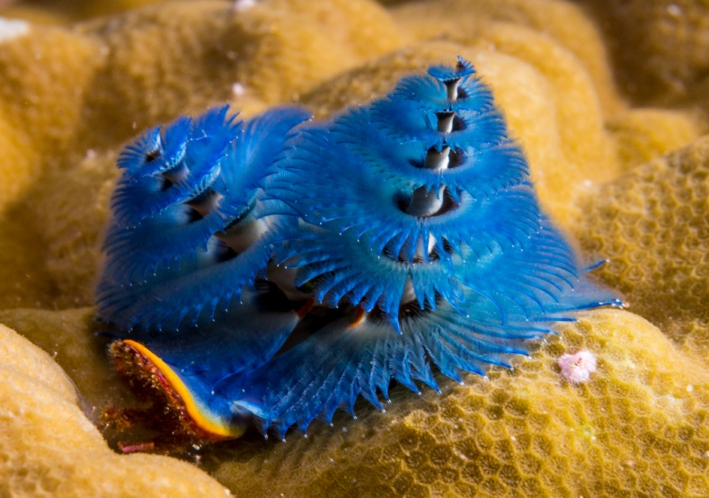
Συμπεριφορικές προσαρμογές
Οι συμπεριφορές μπορούν να είναι προσαρμοστικές. Περιλαμβάνουν τον τρόπο με τον οποίο οι οργανισμοί κινούνται, ανταποκρίνονται στον κίνδυνο, βρίσκουν θρεπτικά συστατικά και αναπαράγονται. Για παράδειγμα τα σφουγγάρια ,τα οποία είναι ακίνητα ζώα, έχουν προσαρμόσει κατάλληλα την αναπαραγωγή τους. Απελευθερώνουν τα αυγά και το σπέρμα τους μέσα στο νερό ,με αποτέλεσμα όταν αυτά συναντηθούν να σχηματίσουν προνύμφες που θα γίνουν στη συνέχεια νέα σφουγγάρια. Σε πολλά είδη σφουγγαριών ,η απελευθέρωση αυτή συμβαίνει την ίδια νύχτα ,ώστε να έχουν μεγαλύτερες πιθανότητες γονιμοποίησης. Επομένως τόσο η απελευθέρωση των κυττάρων στο νερό , όσο και ότι αυτή λαμβάνει χώρα σε συγκεκριμένη χρονική περίοδο είναι προσαρμογές συμπεριφοράς των σφουγγαριών που βοηθούν στην επιβίωσή τους.
Άλλη μια συμπεριφορική προσαρμογή είναι η ……μετανάστευση. Επιστήμονες με τη βοήθεια ……των δορυφόρων έχουν εντοπίσει ότι ……ορισμένα θαλάσσια ζώα (άλμπατρος, ……φάλαινες κ.α.) ,μεταναστεύουν εποχιακά ……ώστε να μπορέσουν να βρουν διαθέσιμη ……τροφή για τα μικρά τους. Θυμηθείτε ότι ……φυσικά χαρακτηριστικά σημαίνει να έχω ……απογόνους που διαιωνίζουν το είδος.
Μια συμπεριφορική προσαρμογή των Spirobranchus giganteus είναι ότι απελευθερώνουν τα αυγά και το σπέρμα τους ταυτόχρονα .Η συγκεκριμένη διαδικασία έχει παρατηρηθεί επίσης στα σφουγγάρια και στα κοράλλια.

Slide 23
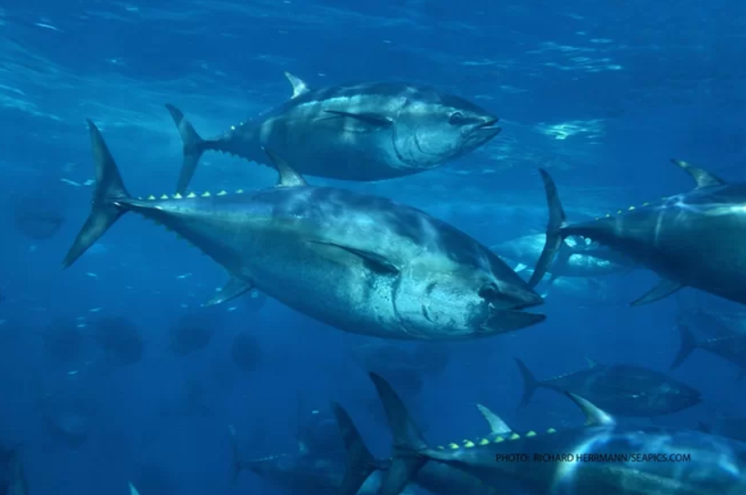
Δομικές προσαρμογές
Οι οργανισμοί έχουν επίσης δομικές προσαρμογές, που διαφοροποιούν τον τρόπο επιβίωσής τους. Ας λάβουμε υπόψη τα διάτομα, τον τύπο του φυτοπλαγκτού που μελετήσαμε στην ενότητα 14: Βιοποικιλότητα στον Ωκεανό. Τα διάτομα έχουν πολλές δομικές προσαρμογές, που τους βοηθούν να επιβιώσουν και να φωτοσυνθέσουν στο υδάτινό τους περιβάλλον. Έχουν για παράδειγμα ανάγλυφα κυτταρικά τοιχώματα που αποτελούνται από δύο ακανθώδεις πλάκες που βοηθούν στο να επιπλεύσουν , παραμένοντας κοντά στην επιφάνια και το φώς του ήλιου.
Παράλληλα ,τα διάτρητα αυτά κυτταρικά τοιχώματα ,είναι διαφανή και διαπερατά από το φώς ώστε να συλλέγουν όση περισσότερη ηλιακή ενέργεια μπορούν, μιας και είναι απαραίτητη για τη φωτοσύνθεση. Οι δύο αυτές δομικές προσαρμογές είναι πολύ σημαντικές καθώς βοηθούν τα διάτομα να επιβιώσουν σε περιβάλλοντα πιθανώς αφιλόξενα για οργανισμούς που φωτοσυνθέτουν .
O γαλαζόπτερος τόνος του ατλαντικού ωκεανού έχει σχήμα τορπίλης,μια δομική προσαρμογή που του επιτρέπει να αναπτύσσει ταχύτητες έως 70 χιλιόμετρα την ώρα, κινούμενος γρηγορότερα από τα υπόλοιπα είδη.

Slide 24
Φυσική κατάσταση
Ο υπερπαραγωγή ,ο ανταγωνισμός, οι παραλλαγές και οι προσαρμογές αποτελούν βασικά στοιχεία της θεωρίας της εξέλιξης, μέσω των φυσικών μεταβολών. Οι φυσικές μεταβολές υποδηλώνουν ότι οι οργανισμοί που είναι καλύτερα προσαρμοσμένοι γενετικά σε ένα περιβάλλον θα καταφέρουν να επιβιώσουν και να αναπαραχθούν πιο εύκολα. Οι βιολόγοι εξηγούν ότι ορισμένοι οργανισμοί είναι καλύτερα προσαρμοσμένοι στο να μεταφέρουν τα γονίδιά τους στην επόμενη γενιά , κάτι που αποκαλούν ως φυσική κατάσταση. Η φυσική κατάσταση δεν σημαίνει απαραίτητα ότι μόνο τα πιο δυνατά άτομα θα επιβιώσουν. Περιλαμβάνει τα άτομα που έχουν προσαρμοστεί καλύτερα σε ένα φυσικό περιβάλλον μεταβιβάζοντας τα γονίδιά τους σε μεγάλο βαθμό στις επόμενες γενιές μέσω της αναπαραγωγικής διαδικασίας.
Συσχέτιση (απομονωμένων ειδών)
Οι Φυσικές Μεταβολές για μεγάλο χρονικό διάστημα μπορούν να προκαλέσουν σημαντικές αλλαγές στα χαρακτηριστικά ενός είδους. Όταν συνδυάζονται μάλιστα και με την απομόνωση του πληθυσμού τότε μπορούν να οδηγήσουν στην ανάπτυξη ενός νέου είδους. Για παράδειγμα οι πληθυσμοί των σπίνων που παρατηρούσε ο Δαρβίνος στα νησιά Γκαλαπάγκος ήταν τόσο διαφορετικοί από τους αντίστοιχους στην ηπειρωτική χώρα που δεν μπορούσαν ούτε να αναπαραχθούν πλέον μεταξύ τους. Η διαδικασία αυτή ονομάζεται συσχέτιση.

Slide 25
Πως η υπερπαραγωγή ,ο ανταγωνισμός και οι παραλλαγές σχετίζονται μεταξύ τους; Πώς οδηγούν τελικά στην προσαρμογή;
Ας ρίξουμε μια ματιά σε ένα συγκεκριμένο παράδειγμα ενός παραπλήσιου θαλάσσιου οργανισμού ώστε να κατανοήσουμε τη θεωρία του Δαρβίνου.
Δείτε τη συμπεριφορά των Καλαμαριών μέσω του βίντεο (3:40) στα e-tools.(σελ 694)
Αντιγράψτε τον παρακάτω πίνακα στο τετράδιό σας .Αφού παρακολουθήσετε το βίντεο ,συζητήστε με το διπλανό σας πως αποτυπώνονται οι ακόλουθες ιδέες. Σημειώστε ότι οι ιδέες δεν θα συζητηθούν ειδικά – θα πρέπει να εφαρμόσετε όσα έχετε μάθει σε αυτό που εμφανίζεται στο βίντεο. Περιγράψτε ένα τουλάχιστον παράδειγμα για το καθένα.
Υπερπαραγωγή
Ανταγωνισμός
Παραλλαγές
Φυσική κατάσταση
Προσαρμογή

Slide 26
Επεξεργασία
Μη-γηγενή είδη
Η ανθρώπινη παρέμβαση μπορεί να επηρεάσει τις αλλαγές στα είδη με την πάροδο του χρόνου. Ένα παράδειγμα αυτής της επιρροής είναι όταν ζώα και φυτά εισέρχονται από ανθρώπους σε μια περιοχή στην οποία δεν έχουν ζήσει ποτέ πριν. Τα είδη αυτά, ονομάζονται μη-γηγενή , εισαγόμενα , χωροκατακτητικά ή επεμβατικά , ενώ αυτά που ήδη κατοικούν στο περιβάλλον τους ονομάζονται ιθαγενή. Ορισμένες από αυτές τις εισαγωγές έχουν γίνει για συγκεκριμένο σκοπό ,όπως οι κύκνοι που εισήχθησαν στις βορειοανατολικές Ηνωμένες Πολιτείες ως διακοσμητικά πουλιά για πλούσιους ιδιοκτήτες ακινήτων ενώ σε άλλες περιπτώσεις, η εισαγωγή είναι τυχαία. Τα χωροκατακτητικά αυτά είδη μπορεί να είναι φυτά, ζώα ή μικρόβια.
Πολλές φορές τα χωροκατακτητικά είδη δημιουργούν πολλά προβλήματα όταν εισέρχονται σε ένα νέο οικοσύστημα. Από την στιγμή που συνήθως δεν έχουν φυσικούς εχθρούς (θηρευτές) να τους απειλούν ,σε συνδυασμό ότι τρέφονται με ντόπια είδη ,οδηγούν στον αφανισμό των γηγενών ειδών και στην εκτόπισή τους.

Slide 27
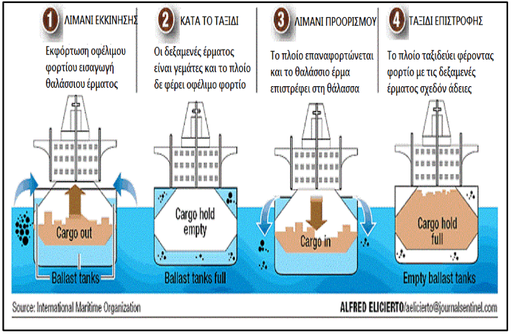
H μελέτη των χωροταξικών ειδών είναι πολύ σημαντική καθώς μπορούν να διαταράξουν ένα φυσικό περιβάλλον αφανίζοντας μέρος του πληθυσμού του. Μια συγκεκριμένη αιτία που ευθύνεται για τη μεταφορά μη-γηγενών ειδών σε νέα θαλάσσια περιβάλλοντα είναι το θαλάσσιο έρμα που χρησιμοποιούν τα πλοία. Για να μπορέσουν να ταξιδέψουν τα δεξαμενόπλοια όταν δεν μεταφέρουν φορτίο, διαθέτουν ειδικές δεξαμενές τις οποίες γεμίζουν με θαλασσινό νερό ώστε αποκτήσουν το κατάλληλο βάρος και βύθισμα που απαιτείτε για την ασφαλή πλεύση τους. Μέσω της συγκεκριμένης διαδικασίας πλήθος οργανισμών, όπως οι προνύμφες, μεταφέρονται και αποικούν σε νέα θαλάσσια περιβάλλοντα. Για την αντιμετώπιση του παραπάνω προβλήματος έχουν θεσπισθεί στις ΗΠΑ πολλοί κανονισμοί σχετικά με την χρήση νερού ως έρμα ενώ αρκετά πλοία χρησιμοποιούν άμμο ως έρμα.

Slide 28
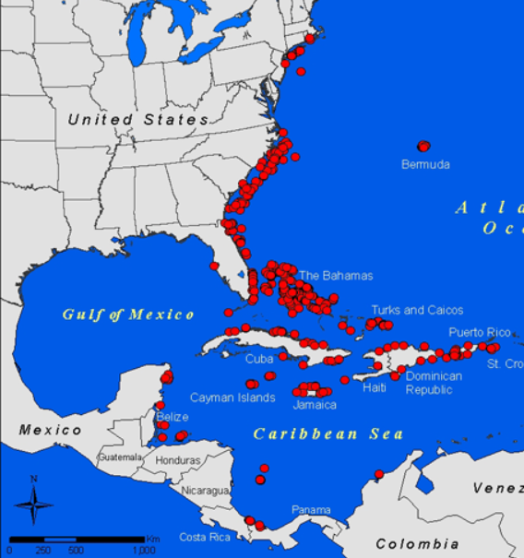
Το κόκκινο λεοντόψαρο - Μια μελέτη περίπτωσης
Ένα παράδειγμα είδους που έχει διεισδύσει στα νερά των ΗΠΑ είναι το κόκκινο λεοντόψαρο . Πρόκειται για ένα ψάρι που το φυσικό του περιβάλλον είναι τα ζεστά τροπικά νερά ,των κοραλλιογενών ύφαλων του Νότιου Ειρηνικού και Ινδικού Ωκεανού. Πιστεύεται ότι το 1992 ,κατά τη διάρκεια του τυφώνα Andrew, ένα παραθαλάσσιο ενυδρείο έσπασε απελευθερώνοντας 6 κόκκινα λεοντόψαρα στον κόλπο Biscayne, της Φλόριντα. Μετά από κάποιο χρονικό διάστημα ,τα χωροκατακτητικά αυτά είδη έκαναν την εμφάνιση τους στις ακτές του Long Island στην Νέα Υόρκη ,με τη θερμοκρασία της θάλασσας να βρίσκεται στους 13 °C !!!! .Οι επιστήμονες πιστεύουν ότι πολλά περισσότερα λεοντόψαρα απελευθερώθηκαν σκοπίμως στη θάλασσα ,είτε γιατί δεν χωρούσαν πλέον μέσα στα ενυδρεία, είτε γιατί τρεφόταν τα άλλα είδη ψαριών που βρισκόταν μέσα σε αυτά.
Κατά μήκος της υφαλοκρηπίδας της ανατολικής ακτής των ΗΠΑ, κοντά στο Ρεύμα του Κόλπου, οι θερμοκρασίες της θάλασσας είναι παραπλήσιες με αυτές του φυσικού περιβάλλοντας των λεοντόψαρων στον Ινδικό Ωκεανό. Το γρήγορο και θερμό αυτό ρεύμα πιστεύεται ότι μετέφερε αυγά και προνύμφες από τη Φλόριντα προς τις Βορειότερες περιοχές.
O ισχυρισμός ότι το λεοντόψαρο μπορεί να επιβιώσει μόνο σε θερμά νερά απορρίφτηκε όταν εντοπίστηκαν άτομα του είδους του, στις ακτές του Long Island στην Νέα Υόρκη ,σε θερμοκρασία 13 °C

Slide 29
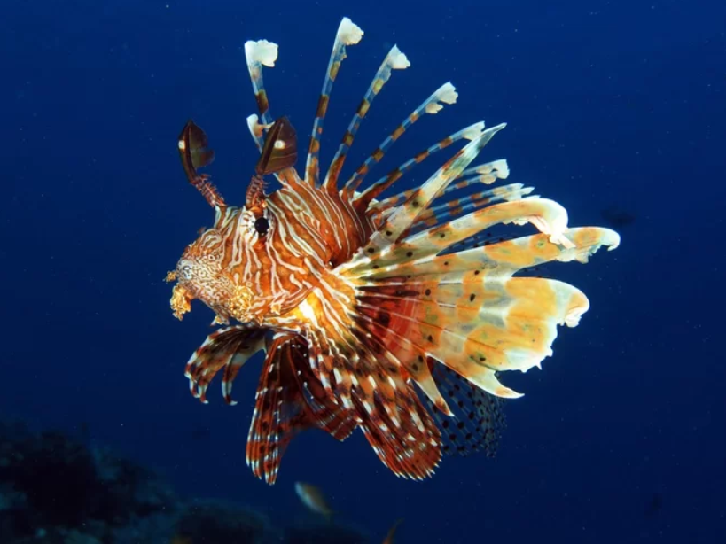
Πλέον το λεοντόψαρο είναι τόσο συνηθισμένο στις ακτές της Φλόριντα, όσο και τα υπόλοιπα ιθαγενή ψάρια. Πρόκειται για ένα αχόρταγο ψάρι που έχει προσαρμοστεί στη λεία νέου είδους ψαριών. Τρέφονται σχεδόν με τα πάντα, όπως σερανίδες , κοκκινόψαρα και λαυράκια, ψάρια σημαντικά για τις τοπικές κοινότητες στα νοτιοανατολικά. Έχουν εκτοπίσει τους υπόλοιπους θηρευτές από τις συγκεκριμένες περιοχές ,ενώ μέχρι στιγμής δεν έχει βρεθεί κάποιο είδος που να το απειλεί. Τόσο η ικανότητα προσαρμογής του στο νέο περιβάλλον όσο και το δηλητηριώδες ραχιαίο πτερύγιο που φέρει, έχουν αποτελέσει έναν επικίνδυνο συνδυασμό.
To κόκκινο λεοντόψαρο έχει διακριτικές καφέ και λευκές ρίγες ,με σαρκώδη πλοκάμια πάνω και κάτω από τα μάτια. Το τσίμπημά του είναι πολύ οδυνηρό αλλά συνήθως δεν αποτελεί κίνδυνο για την ανθρώπινη ζωή. Το δηλητήριο που φέρει, παράγεται στη ράχη του και μέσα από τα αγκάθια που τρυπούν το ανθρώπινο δέρμα διοχετεύεται στο αίμα. Συγγενικά του είδη είναι ο σκορπιός και το πετρόψαρο, που φέρουν πολύ ισχυρότερο δηλητήριο, με το τσίμπημα του τελευταίου να είναι ακόμα και θανατηφόρο για τον άνθρωπο.
Παρ όλο που ο φυσικός βιότοπος του κόκκινου λεοντόψαρου είναι ο δυτικός Ειρηνικός ωκεανός ,τα τελευταία χρόνια συναντάται συχνά κατά μήκος των ανατολικών ακτών των ΗΠΑ. Αν και είναι ιδιαίτερα εντυπωσιακό εμφανισιακά, έχει δημιουργήσει σημαντικά προβλήματα στις περιοχές όπου εμφανίστηκε.

Slide 30
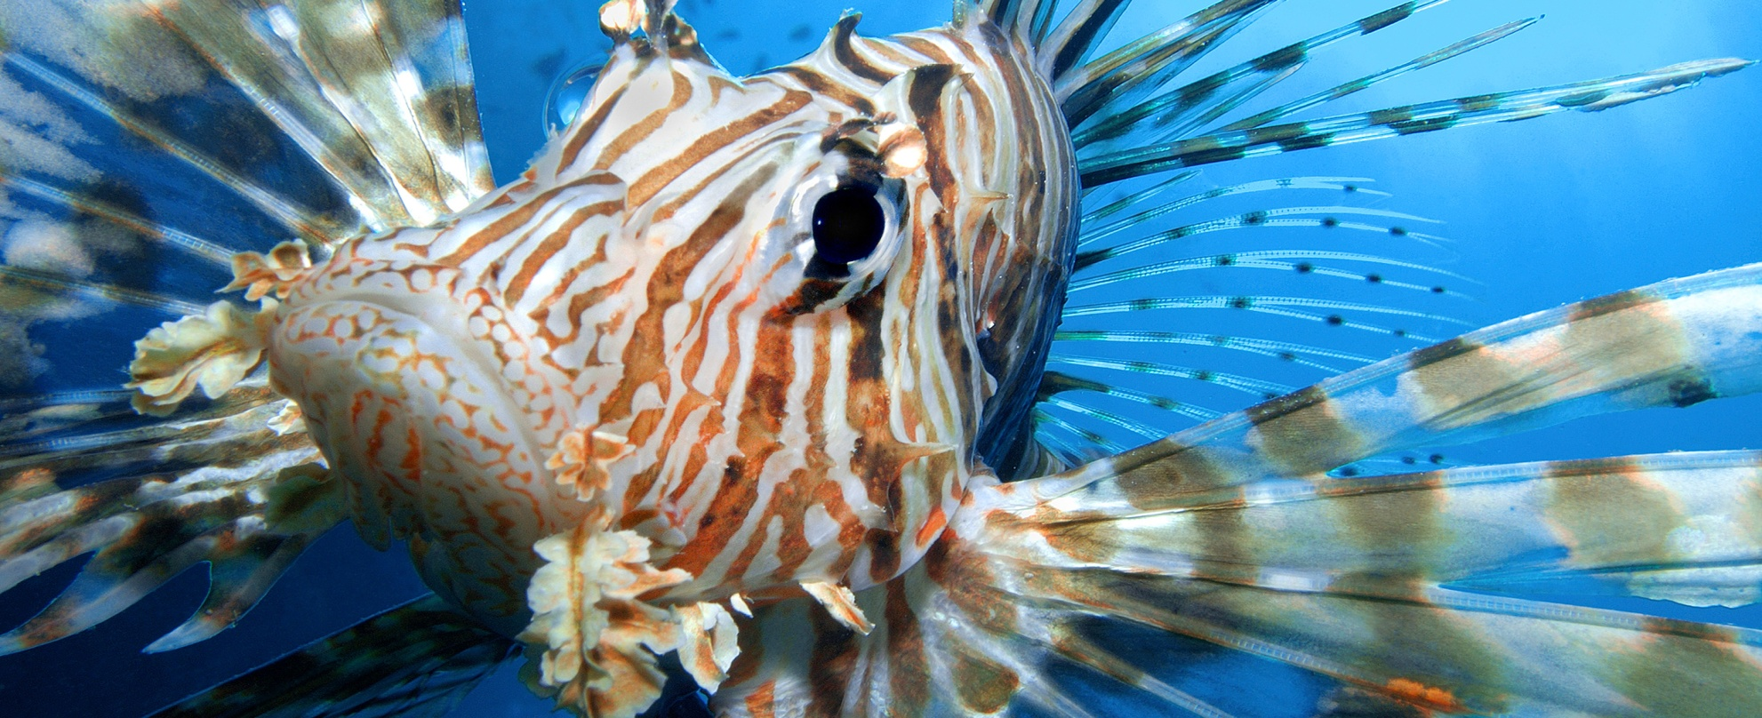
Το τσίμπημά του προκαλεί έντονο πόνο ,ερυθρότητα και οίδημα στην περιοχή του τραύματος που διαρκεί συνήθως μια με δύο ώρες. Σε σπάνιες περιπτώσεις ο πόνος μπορεί να επιμείνει για αρκετές μέρες ή βδομάδες ,να συνοδευτεί από πονοκεφάλους, ρίγη ,κράμπες , ναυτία ,παράλυση και επιληπτικές κρίσεις.
Μια ακόμη αρνητική επίδραση αυτών των νυκτόβιων θηρευτών ,είναι η δραματική μείωση τόσο των προνυμφών των σπονδυλωτών ,όσο και των σπονδυλωτών που εξελίσσονται σε ενήλικα μέλη. Με τον καιρό πολλά σημαντικά είδη όπως το παπαγαλόψαρο (parottfish) και άλλα φυτοφάγα είδη μειώνονται με αποτέλεσμα άλγη και ποσειδωνίες να κατακλύζουν τους βυθούς.

Slide 31
Επέκταση Δραστηριότητας
Επίγνωση των παρεμβατικών ειδών
Κάθε περιοχή έχει τα δικά της χωροκατακτητικά είδη.
Ερεύνησε ένα χωροκατακτητικό είδος της περιοχής σου περιλαμβάνοντας τα παρακάτω:
Περιέγραψε το συγκεκριμένο είδος
Ποιός είναι ο φυσικός του βιότοπος;
Πως μοιάζει; Πως αναπαράγεται; Ποιοι είναι οι φυσικοί του θηρευτές και με τι τρέφεται;
Πως εισήλθε στην περιοχή όπου ζεις;
Γιατί οι άνθρωποι πρέπει να ανησυχούν για τα συγκεκριμένα είδη;
Τι μπορούν να κάνουν οι τοπικές αρχές για να περιορίσουν τη ζημιά που προκαλούν τα είδη αυτά;
Δημιουργήστε ένα ενημερωτικό φυλλάδιο με τις πληροφορίες που συγκεντρώσατε. Να θυμάστε ότι αυτά τα φυλλάδια θα πρέπει να εστιάζουν στη σοβαρότητα του προβλήματος και δίνοντας στους ανθρώπους τη δυνατότητα να βοηθήσουν. Μην ξεχάσετε να συμπεριλάβετε φωτογραφίες των χωροκατακτητικών ειδών και έναν χάρτη της περιοχής σας όπου απαντώνται τα συγκεκριμένα είδη.

Slide 32
Αποτίμηση
Γυρίστε πίσω στα οικοσυστήματα τα οποία συναντήσατε στο μάθημα 1:Καταδύσεις σε θαλάσσια οικοσυστήματα. Αντιγράψτε τον παρακάτω πίνακα στο τετράδιό σας. Δώστε ένα παράδειγμα προσαρμογής ενός είδους που παρουσιάζεται σε κάθε οικοσύστημα περιγράφοντας πως τα χαρακτηριστικά του το βοηθούν να επιβιώσει στο συγκεκριμένο περιβάλλον.
Οικοσύστημα | Προσαρμογή
Ανοιχτός ωκεανός
Κοραλλιογενής ύφαλος
Υποθαλάσσιο δάσος
Βαθιά θάλασσα
Μαγκρόβια δάση
Πολικές θάλασσες
Αλυκές
Βραχώδεις ακτές

Slide 33
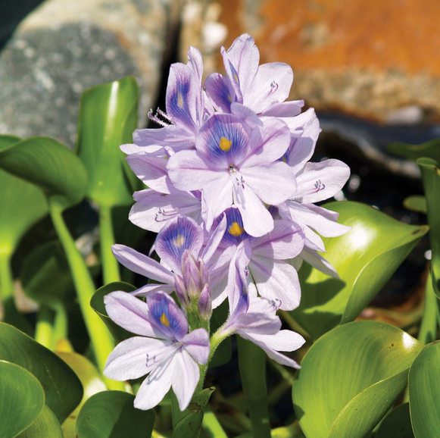
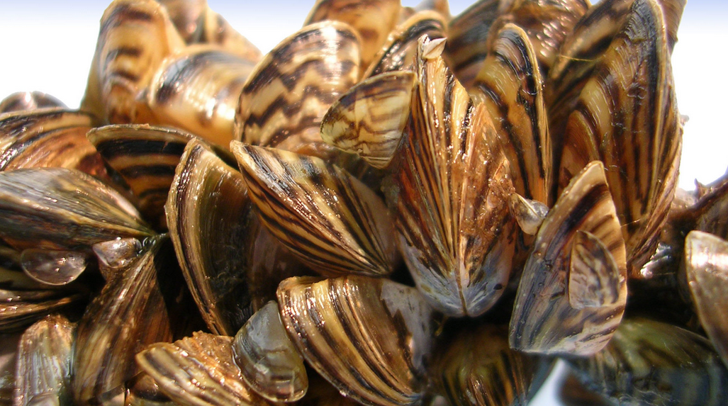
Περιγράψτε τη θεωρία του Δαρβίνου. Δώστε ένα παράδειγμα και επεκταθείτε στα παρακάτω σημεία: υπερπαραγωγή, ανταγωνισμός, παραλλαγές, προσαρμογή και επιβίωση του ικανότερου
Πως μπορούν τα χωροκατακτητικά είδη να προκαλέσουν απώλεια της βιοποικιλότητας;
Τι αποκαλούμε θεωρία σε μια επιστήμη; Περιγράψτε τρία επιστημονικά τεκμηριωμένα στοιχεία που υποστηρίζουν τη Θεωρία της Εξέλιξης μέσω Φυσικών Μεταβολών.
Προερχόμενο από τη Δυτική Αμερική, ο ταχύτατα αναπτυσσόμενος υάκινθος του νερού διαμορφώνει πυκνά αδιαπέραστα στρώματα πάνω στο νερό τα οποία δεν μπορούν να διαπεραστούν ούτε από τον άνθρωπο ή τα μηχανήματα
To Zebra Mussel που προέρχεται από την Ευρώπη έχει κατακλίσει τις περισσότερες λίμνες και ποτάμια του ηπειρωτικού τμήματος των ΗΠΑ ,μιας και αναπαράγεται πολύ γρήγορα ενώ δεν έχει φυσικούς θηρευτές .

Slide 34
16. Πληθυσμιακές μεταβολές
Σημαντικές απόψεις
Γενετικές τροποποιήσεις συμβαίνουν τυχαία σε όλους τους οργανισμούς μέσα από τις μεταλλάξεις χωρίς να είναι ευεργετικές σε κάθε οργανισμό ατομικά.
Η εξέλιξη, είναι μια διαδικασία κατά την οποία τα χαρακτηριστικά ενός οργανισμού αλλάζουν μέσα στις γενεές του. Η εξέλιξη επηρεάζεται άμεσα από τη φυσική επιλογή.
H προσαρμογή βοηθά τους οργανισμούς να επιβιώσουν στο οικοσύστημά τους.
Ενασχόληση
Χρησιμοποίησε αυτά που έχεις μάθει
Σε αυτό το μάθημα θα διδαχθείτε σχετικά με αλλαγές που συμβαίνουν τυχαία στους οργανισμούς κατά τη διάρκεια του χρόνου , κάτι που αποκαλείτε ΄΄ γενετική τροποποίηση ΄΄. Πολλές από αυτές τις μεταβολές λαμβάνουν χώρα ως φυσικά χαρακτηριστικά που μπορούμε εύκολα νε διακρίνουμε. Στα θαλάσσια ζώα μπορεί να περιλαμβάνουν αντιγραφές στο χρώμα ,το μέγεθος και το σχήμα του σώματός τους. Παράλληλα αλλαγές μπορούν να υπάρξουν και στον τρόπο συμπεριφοράς τους ,όπως η ταχύτητα και η ικανότητα εύρεσης τροφής , στοιχεία που είναι δύσκολο να εντοπιστούν σε μεμονωμένα άτομα.
Πριν διαβάσετε και εκπονήσετε τις δραστηριότητες στο τετράδιό σας ,εντοπίστε τις διαφορές στα χαρακτηριστικά των συμμαθητών σας που είναι είτε ορατές ,είτε σχετίζονται με τον τρόπο συμπεριφοράς τους, συμπληρώνοντας στη συνέχεια τον παρακάτω πίνακα.
Ορισμένα ορατά χαρακτηριστικά που διαφοροποιούν τους συμμαθητές σου | Ορισμένα χαρακτηριστικά συμπεριφοράς που διαφοροποιούν τους συμμαθητές σου
Γιατί πιστεύετε ότι τα χαρακτηριστικά μεταξύ των συμμαθητών σας είναι τόσο διαφορετικά;

Slide 35
Διερεύνηση
Σύντομο μάθημα μαθηματικών
Για την διερευνητική δραστηριότητα των σελίδων 303-305 του βιβλίου σας θα δημιουργήσετε γενετικά τροποποιήσεις σε θαλάσσιους αστερίες. Σε ένα από τα βήματα αυτά σας ζητείτε να υπολογίσετε το % ποσοστό ενός συγκεκριμένου είδους θαλάσσιου αστερία σε σχέση με τον υπόλοιπο πληθυσμό. Θυμηθείτε ότι τα ποσοστά είναι τρόπος να παραστήσουμε μέρη ενός συνόλου.
Πριν δοκιμάσετε να κάνετε τη δραστηριότητα στο τετράδιό σας , ανακαλύψτε πως θα υπολογίσετε τα % ποσοστά βάση του τύπου ,των παραδειγμάτων και των ερωτήσεων που παρατίθενται ακολούθως.
Να και ένα παράδειγμα. Υποθέστε ότι έχετε μια συλλογή από 25 τραγούδια. 8 από αυτά είναι ποπ, 5 είναι ραπ και 12 R&B. Μπορείτε να βρείτε το % ποσοστό των τραγουδιών κάθε τύπου . Δείτε πως θα υπολογίσετε το % ποσοστό των R&B τραγουδιών:
Βήμα 1: Εισάγετε τις κατάλληλες τιμές στον τύπο:
Βήμα 2: Διαιρέστε τον αριθμό των R&B τραγουδιών με το συνολικό αριθμό των τραγουδιών.
Βήμα 3: Πολλαπλασιάστε τον αριθμό που βρήκατε με το 100 για να βρείτε το % ποσοστό των R&B τραγουδιών .
Σύμφωνα με την παραπάνω υπόδειξη υπολογίστε το % ποσοστό των ραπ τραγουδιών , καταγράφοντας τα βήματα που ακολουθήσατε παρακάτω.
Σύμφωνα με την παραπάνω υπόδειξη υπολογίστε το % ποσοστό των ραπ τραγουδιών , καταγράφοντας τα βήματα που ακολουθήσατε παρακάτω.

Slide 36
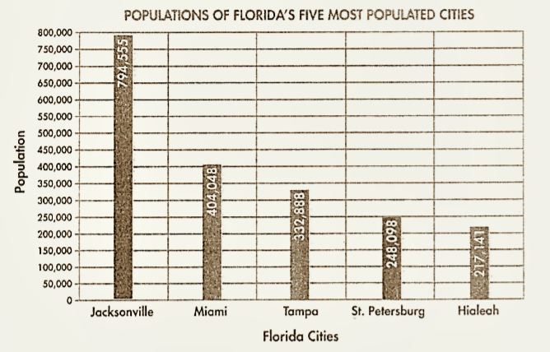
Εξάσκηση απόκτησης δεξιοτήτων : Κατασκευάζοντας γραφήματα
Γνωρίζετε ότι οι επιστήμονες χρησιμοποιούν συχνά πίνακες και γραφήματα για να καταγράψουν και να αποδώσουν δεδομένα. Αυτό μας βοηθά τόσο οργανωτικά όσο και οπτικά να τα αναλύσουμε ευκολότερα .Θυμηθείτε από μάθημα 15 ότι το ραβδόγραμμα είναι ένας τύπος γραφήματος που προβάλει τιμές ή αξίες μιας μεταβλητής με ορθογώνια παραλληλόγραμμα ή μπάρες. Τα ραβδογράμματα χρησιμοποιούνται κυρίως σε περιπτώσεις που χρησιμοποιούμε μια μόνο μεταβλητή όπως είναι ο πληθυσμός.
Βασικά χαρακτηριστικά ραβδογράμματος
Δείχνει τις τιμές της μεταβλητής με ορθογώνιες μπάρες
Η αξία των μεταβλητών βρίσκετε στον ένα άξονα του γραφήματος
Παρατηρείστε το παρακάτω γράφημα και απαντήστε στις ερωτήσεις που ακολουθούν ώστε να επανεξετάσετε τον τρόπο ανάγνωσης και κατασκευής ενός ραβδογράμματος.
Έχει τίτλο και προσδιορίζει σε τι αναφέρεται κάθε άξονας
Ποια πόλη έχει τον 4^{ο} μεγαλύτερο πληθυσμό;……………………………………………………………………………………………………..
Πόσο μεγαλύτερος είναι ο πληθυσμός του St. Petersbourg σε σχέση με αυτόν του Hialeah περίπου;………………………………………………………………………………………………………………………………………………………………..

Slide 37
Δημιουργήστε παρακάτω ένα ραβδόγραμμα που να δείχνει τα % ποσοστά των τραγουδιών της προηγούμενης δραστηριότητας. Καθορίστε τι παριστάνει κάθε άξονας καθώς και τα μεσοδιαστήματα μέσα σε αυτόν.
Τίτλος:……………………………………………………………………………………………………………………….

Slide 38
Εξηγήστε
Επανάληψη λεξιλογίου
Συμπληρώστε τον παρακάτω πίνακα καθώς θα διαβάζεται τις σελίδες 305-313 του βιβλίου σας. Γράψτε τον ορισμό της κάθε λέξης με δικά σας λόγια. Στην συνέχεια γράψτε μια σημείωση η οποία θα σας βοηθά να θυμάστε την έννοια του κάθε όρου. Χρησιμοποιήστε τον παρακάτω πίνακα για να κάνετε μια ανασκόπηση των λέξεων κλειδιά μετά το τέλος του μαθήματος.
όρος | ορισμός | Πως θα τον θυμάμαι
εξέλιξη
Αντιβιοτική αντοχή
Φυσική επιλογή
Θεωρία της εξέλιξης
Καταγραφή απολιθωμάτων
Μεταβατικά είδη

Slide 39
όρος | ορισμός | Πως θα τον θυμάμαι
Εξαφανισμένα είδη
Ομόλογες δομές
Mετάλλαξη
Φυσική κατάσταση
Παραλλαγές
Προσαρμογή
Συσχέτιση

Slide 40
Στρατηγική μελέτης: Κρατώ σημειώσεις
Τα να κρατάτε σημειώσεις καθώς διαβάζετε είναι ένα πολύ σημαντικό εργαλείο που σας βοηθά να θυμάστε λέξεις κλειδιά. Η σκιαγράφηση είναι μια τέτοια μέθοδος όπου εντοπίζουμε τις σημαντικότερες έννοιες καθώς διαβάζουμε μια ενότητα ,καταγράφοντας ορισμούς , μια σύντομη περίληψη ή μια λίστα από τους βασικούς άξονες της ενότητας .
Στις σελίδες 310-313 του βιβλίου σας θα διαβάσετε για τους παράγοντες που ο Δαρβίνος περιέγραψε ως κομμάτι της θεωρίας του. Χρησιμοποίησε τον παρακάτω πίνακα για να σκιαγραφήσεις όσα διάβασες, αρχικά καταγράφοντας τις βασικές έννοιες και στη συνέχεια αποδίδοντας λέξεις κλειδιά για αυτές.
Τίτλος ενότητας | Τι αναφέρει η σχετική ενότητα
Υπερπαραγωγή
ii.
iii.
iv.
v.
vi.

Slide 41
Επεξεργάζομαι
Στρατηγική μελέτης: Κρατώ σημειώσεις
Οι εννοιολογικοί χάρτες είναι ένα ακόμη εργαλείο που μπορείς να χρησιμοποιήσεις για να κρατήσεις σημειώσεις γύρω από ένα θέμα. Σε έναν εννοιολογικό χάρτη όπως αυτόν που βλέπεται παρακάτω ,μπορείς να σημειώσεις ορισμούς ,λεπτομέρειες ,και παραδείγματα που σχετίζονται με το θέμα ή το έννοια που διαπραγματεύεσαι.
Στις σελίδες 313-315 του βιβλίου σου γίνεται αναφορά σε είδη θηρευτών και την επίδρασή τους στο οικοσύστημα. Χρησιμοποίησε τον παρακάτω εννοιολογικό χάρτη για να καταγράψεις λέξεις κλειδιά και λεπτομέρειες σχετικές με το θέμα.
Τι ονομάζουμε επεμβατικό είδος (ορισμός) ;
Γιατί τα επεμβατικά είδη είναι καταστροφικά ;
ΒΑΣΙΚΗ ΙΔΕΑ
Επεμβατικά είδη
Δώστε ορισμένα
παραδείγματα

Slide 42
Οργανώστε τις σκέψεις σας
H επέκταση δραστηριότητας της σελίδας 316 του βιβλίου σας , ζητά να βρείτε και να γράψετε σχετικά με έναν εισβολέα της περιοχής σας. Χρησιμοποιείστε τον παρακάτω πίνακα για να οργανώσετε την έρευνα και τις σκέψεις σας πριν την τελική μορφή της εργασίας .Στη συνέχεια χρησιμοποιείστε τις πληροφορίες του παρακάτω πίνακα για να γράψετε το φυλλάδιο που σας ζητήθηκε.
ερωτήσεις | απαντήσεις
Ποια είδη ονομάζουμε επεμβατικά
Ποιο είναι το φυσικό τους περιβάλλον;
Πως μοιάζει; Περιγράψτε τη μορφή του, τι τρώει και τους φυσικούς του Θηρευτές.
Πως εισήλθαν στην περιοχή σας τα συγκεκριμένα είδη;
Τι επίδραση είχε στους ντόπιους οργανισμούς και στο οικοσύστημα;
Γιατί τα συγκεκριμένα είδη θα πρέπει να μας απασχολήσουν;
Πως μπορεί να μειωθεί η ζημιά που προκαλούν τα συγκριμένα είδη;

Slide 43
Αποτίμηση
Περίληψη μαθήματος
Η θεωρία της εξέλιξης περιγράφηκε αρχικά από τον Κάρολο Δαρβίνο ,εξηγώντας ότι όλα τα είδη σταδιακά αλλάζουν ή εξελίσσονται μέσα από πολλές γενεές.
Οι οργανισμοί που είναι καταλληλότεροι να ανταγωνιστούν για τους πόρους, μεταφέρουν τα χαρακτηριστικά τους στους απογόνους τους, μια διαδικασία που ονομάζεται φυσική επιλογή .Οι οργανισμοί που δεν είναι θέση να ανταγωνιστούν τους υπόλοιπους θα εκλείψουν.
Η φυσική επιλογή εξηγείτε μέσα από την θεωρία της εξέλιξης και υποστηρίζεται μέσα από αποτυπώσεις απολιθωμάτων , σωματικές δομές και άλλα παρατηρήσιμα χαρακτηριστικά.
Στην εποχή μας πλέον οι επιστήμονες μπορούν να εξετάσουν τη συγγένεια των οργανισμών ,εξετάζοντας τις αλληλουχίες του γενετικού τους υλικού.
Μια μικρή αλλαγή στο DNA αποκαλείτε μετάλλαξη και συμβαίνει τυχαία. Οι μεταλλάξεις οδηγούν σε διαφορές ή παραλλαγές μέσα στο είδος.
Τα γενετικά χαρακτηριστικά που ωφελούν την επιβίωση και την αναπαραγωγή ενός οργανισμού ονομάζονται προσαρμογές .Αυτές περιλαμβάνουν τόσο τα ορατά χαρακτηριστικά όσο και τα χαρακτηριστικά της συμπεριφοράς τους.
H ΄΄επιβίωση του καταλληλότερου ‘’ αναφέρεται στους οργανισμούς που είναι καλύτερα προσαρμοσμένοι στο περιβάλλον και είναι περισσότερες πιθανότητες να επιβιώσουν και να αναπαραχθούν επιτυχώς.
H συσχέτιση συμβαίνει όταν οι οργανισμοί ενός είδους απομονωθούν για μεγάλο χρονικό διάστημα ,σχηματίζοντας ένα ξεχωριστό είδος.

